Slide 1


TRƯỜNG TIỂU HỌC HỘ ĐỘ
CHÀO MỪNG QUÝ THẦY CÔ
VỀ DỰ GIỜ THĂM LỚP
Môn Toán: Lớp 2A4

Slide 2
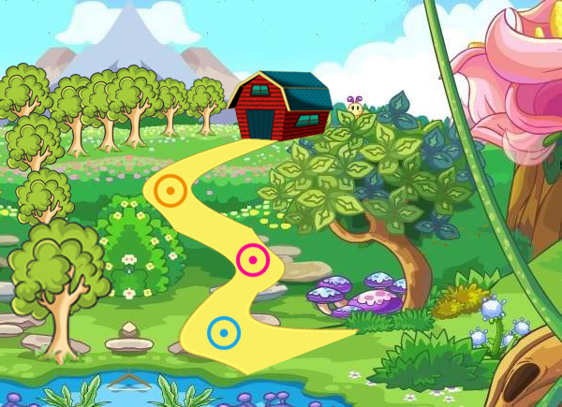

22
15 + 7 =

Slide 3
95
77 + 18 =

Slide 4


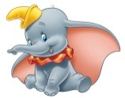
435 + 214 =
649

Slide 6

Thứ Sáu, ngày 10 tháng 5 năm 2024
Toán
Luyện tập
1
Chọn câu trả lời đúng.
a) Hiệu của 783 và 745 là:
A. 38 B. 83 C. 48
b) Tổng của 564 và 82 là:
A. 646 B. 546 C. 482
c) Kết quả tính 347 + 30 – 96 là:
A. 377 B. 218 C. 281

Slide 7
Thứ Sáu, ngày 10 tháng 5 năm 2024
Toán
Luyện tập
2
Số
?
?
– 45
+ 50
390
+ 6
340
?
?
351
a)
345
46
b)
800
– 600
+ 63
?
263
– 8
?
?
200
255

Slide 8
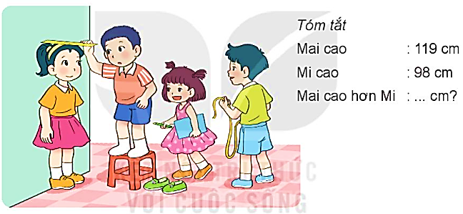
Thứ Sáu, ngày 10 tháng 5 năm 2024
Toán
Luyện tập
3
Giải bài toán theo tóm tắt sau:
Tóm tắt:
Mai cao : 119 cm
Mi cao : 98 cm
Mai cao hơn Mi : … cm?
Bài giải
Mai cao hơn Mi số xăng-ti-mét là:
119 – 98 = 21 (cm)
Đáp số: 21 cm

Slide 9
Thứ Sáu, ngày 10 tháng 5 năm 2024
Toán
Luyện tập
Tìm hiệu của số lớn nhất có ba chữ số khác nhau và số bé nhất
có ba chữ số.
5
Bài giải
Số lớn nhất có ba chữ số khác nhau là: 987
Số bé nhất có ba chữ số là: 100
Hiệu của hai số là:
987 – 100 = 887
Đáp số: 887

Slide 10
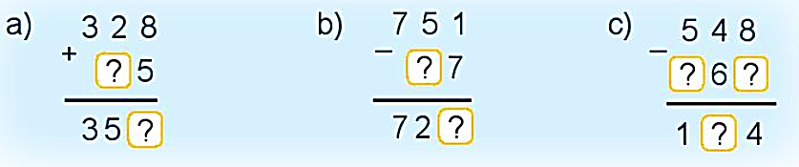
Thứ Sáu, ngày 10 tháng 5 năm 2024
Toán
Luyện tập
4
Tìm chữ số thích hợp.
2
2
3
4
3
4
8

